Slide 1
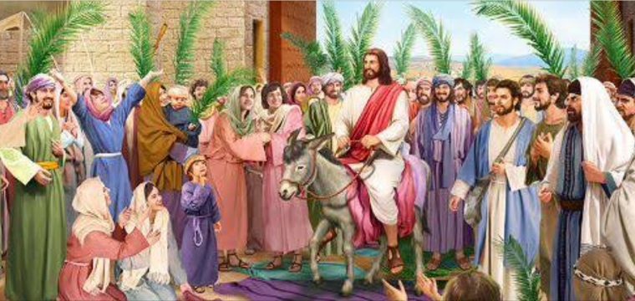
迎 接 你 的 王
馬太21:1-11
張采蓉傳道 3.24.2024

Slide 2
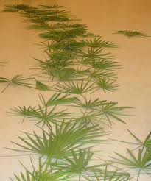
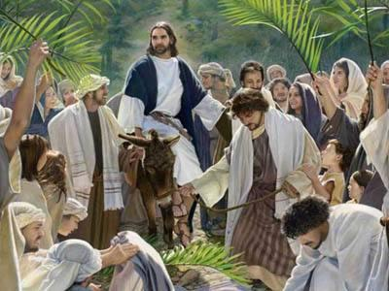
棕樹節
Palm Sunday
凱旋進城
The Triumphal Entry

Slide 3
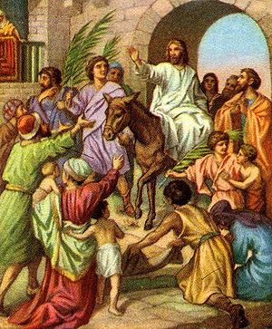
棕樹節
主耶穌騎驢駒進入耶路撒冷，
是祂在被釘十架前一個非常重要事件，這事件在耶穌的傳道生涯中扮演重要的角色，也有深遠的屬靈意義和影響，
四卷福音書都記載此事件。
迎接榮耀的王
馬太福音 廿一章一至十一節

Slide 4
耶路撒冷合城都驚動了
眾人多半把衣服鋪在路上還有人砍下樹枝來鋪在路上。前行後隨的眾人喊著說：和散那（原有求救的意思，在此是稱頌的話）歸於大衛的子孫！奉主名來的是應當稱頌的！高高在上和散那！耶穌既進了耶路撒冷,合城都驚動了,說:這是誰？ 眾人說：這是加利利拿撒勒的 先知耶穌。 (太21:8-11)

Slide 5
耶路撒冷
全城轟動
眾人多半把衣服鋪在路上；
還有人砍下樹枝來鋪在路上。
前行後隨的眾人喊著說：和散那 (原有求救的意思， 在此是稱頌的話)歸於大衛的子孫！奉主名來的是應當稱頌的!高高在上和散那！
耶穌既進了耶路撒冷，合城都驚動了,說:這是誰? 眾人說： 這是加利利拿撒勒的先知耶穌。

Slide 6
耶穌不再隱藏自己的身份 ，祂以彌賽亞(君王, 救主) 的身份, 榮耀地進入聖城！
耶穌上十架前的最後主日，要讓百姓知道, 那將替他們 死的，正是他們的王！
迎接榮耀的王
馬太福音 廿一章一至十一節

Slide 7
祂是猶太人的王, 宇宙之王, 天國之王.
,
『這事成就, 是要應驗先知
(撒迦利亞)的話，說：
要對錫安的居民說,看哪,
你的王來到你這裡 , 是
溫柔的, 又騎著驢 , 就是
騎著驢駒子。』 (太21:5)
『世上的國, 成了我主和主基督的國, 祂要作王, 直到永永遠遠.』
(啟11:15)

Slide 8
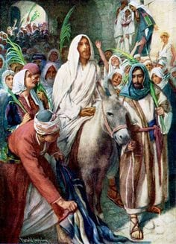
百姓歡迎祂作王
迎接榮耀的王
馬太福音 廿一章一至十一節
將衣服放在路上：
舊約迎接王的習俗,表示效忠王
(王下9:13)
拿棕樹枝歡迎：
歡樂慶祝凱旋歸來的表現
和散那歸於『大衛的子孫』：
歌頌神差來拯救的彌賽亞

Slide 9
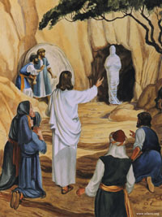
百姓歡迎祂作王
當耶穌呼喚拉撒路，叫他從死復活出墳墓的時候，同耶穌在那裡的眾人就作見證。 眾人因耶穌行了這神蹟，就去迎接他。 (約12:17-18)
迎接榮耀的王
馬太福音 廿一章一至十一節
祂是掌管生命的王！

Slide 10
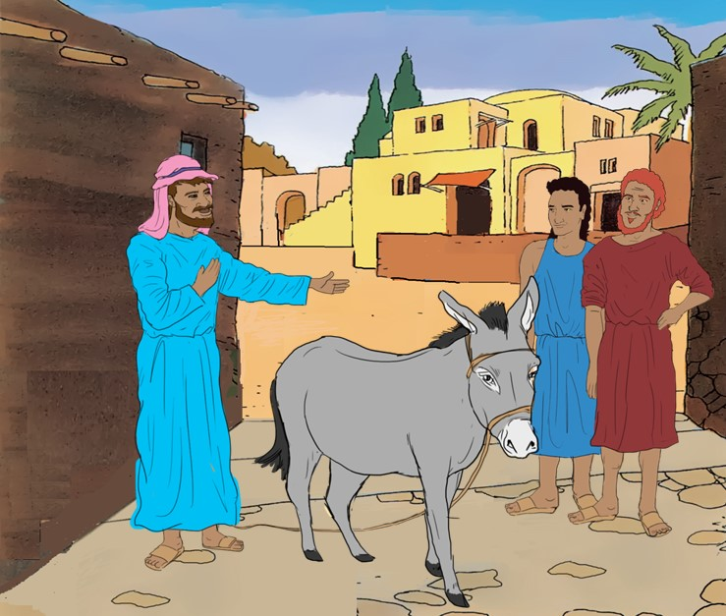
百姓歡迎祂作王
耶穌和門徒將近耶路撒冷, 到了伯法其在橄欖山那裡. 耶穌就打發兩個門徒, 對他們說: 你們往對面村子裡去, 必看見一匹驢拴在那裡, 還有驢駒同在一處, 你們解開牽到我這裡來.
若有人對你們說甚麼, 你們就說:
主要用他. 那人必立時讓你們牽來。
(馬太 21:1-3)
迎接榮耀的王
馬太福音 廿一章一至十一節
祂是全知全能的神！

Slide 11
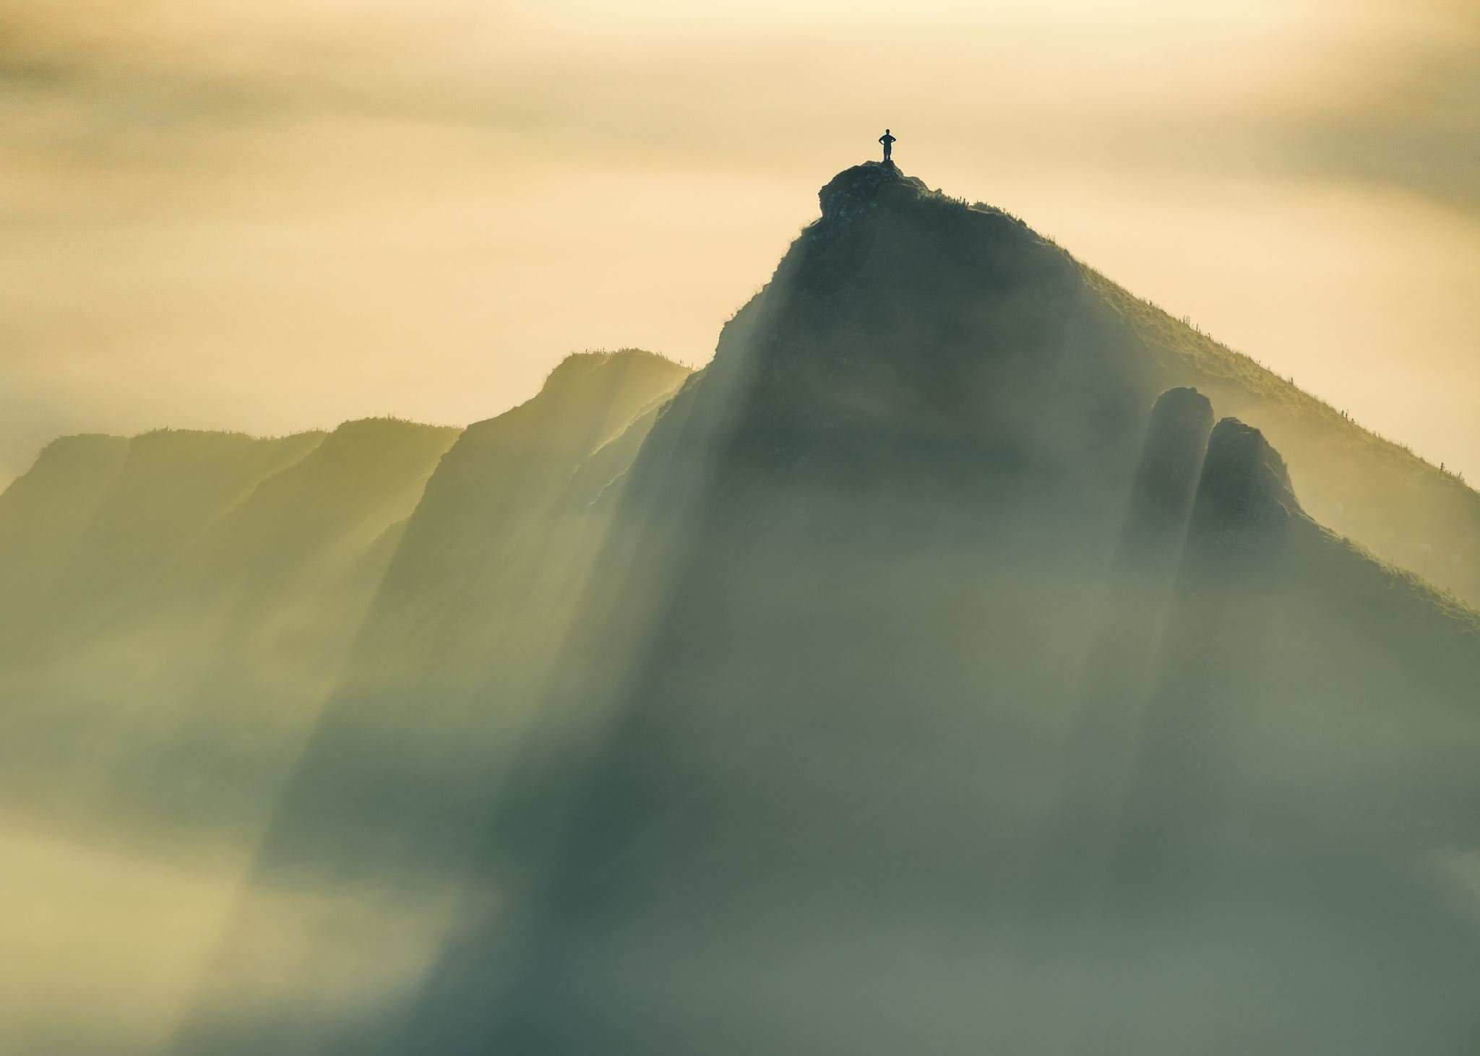
保羅向雅典人介紹
創造宇宙萬物真神
祂從一本造出萬族 的人, 住在全地上 , 並且預先定準他們的年限, 和所住的疆界, 要叫他們尋求神, 或者可以揣摩而得, 其實祂離我們個人不遠, 我們生活, 動作, 存留都在乎祂。
(使徒行傳 17:26-28)

Slide 12
八天後，耶穌在彼拉多面前受審...
。
他們都說：把祂釘十字架！
(太27:22)
他們便極力的喊著說：
把祂釘十字架！ (太27:23)
眾人都回答說：祂的血歸
到我們和我們的子孫身上。
(太27:25)

Slide 13
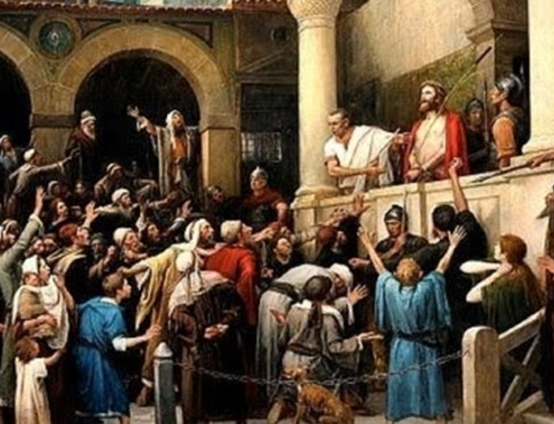
耶穌進城時,
歡呼『和散那』的人，為何
最後卻呼喊
『把祂釘十架』?

Slide 14
耶穌不符合他們
心目中的王！
猶太心目中的王，
是要帶領他們
推翻羅馬帝國

Slide 15
人擁戴的背後，常帶著自己的期望及目的
當時群眾的歡樂(呼)建立在自己的寄望上
  政治性的王
  歷史上的王
  人期許的王

Slide 16


人類最大悲哀…
  沒有全心全意去敬拜真神
  只是敬拜合自己心意的神

Slide 17
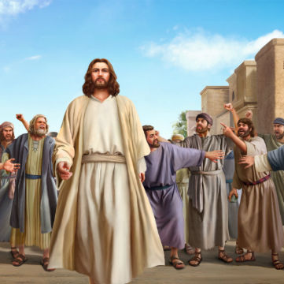
耶穌回答說, 你們找我, 並不是因見了神蹟, 乃是因 吃餅得飽。不要為那必壞的食物勞力, 要為那存到 永生的食物勞力, 就是人子要賜給你們的。(約6:26)
他們的結局就是沉淪, 他們的神就是自己的肚腹 . .
. . . 專以地上的事為念。 (腓 3:19)
祂 門 徒 中 多 有 退 去 的, 不 再 和 祂 同 行 .耶 穌 就 對 那 十 二 個 門 徒 說 : 你 們 也 要 去 嗎 ? 西 門 彼 得 回 答 說: 主 阿, 你 有 永 生 之 道, 我 們 還 歸 從 誰 呢 ? 我們已經信了, 又知道祢是神的聖著。 (約翰 6:66-69)

Slide 18
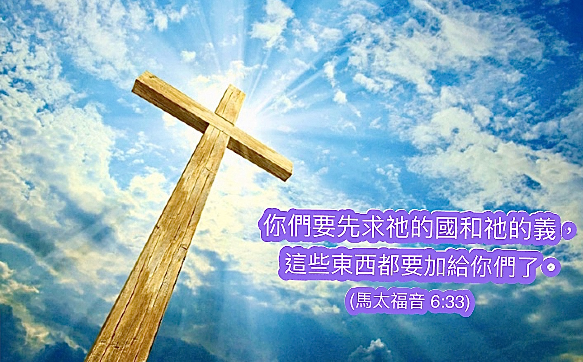
一、歡迎祂作王
1. 先求神和神的國.

Slide 19
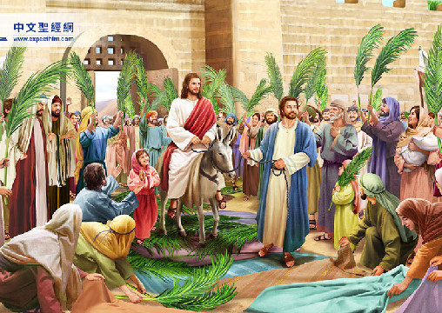
要對錫安的民說 : 看哪, 你的王來到你這裡, 是溫柔的,又騎著驢, 就是騎著驢駒子. (太 21:5)
馬是爭戰時所用，
驢是和平之日用的！
騎驢駒子 ─
謙卑溫柔的王！

Slide 20
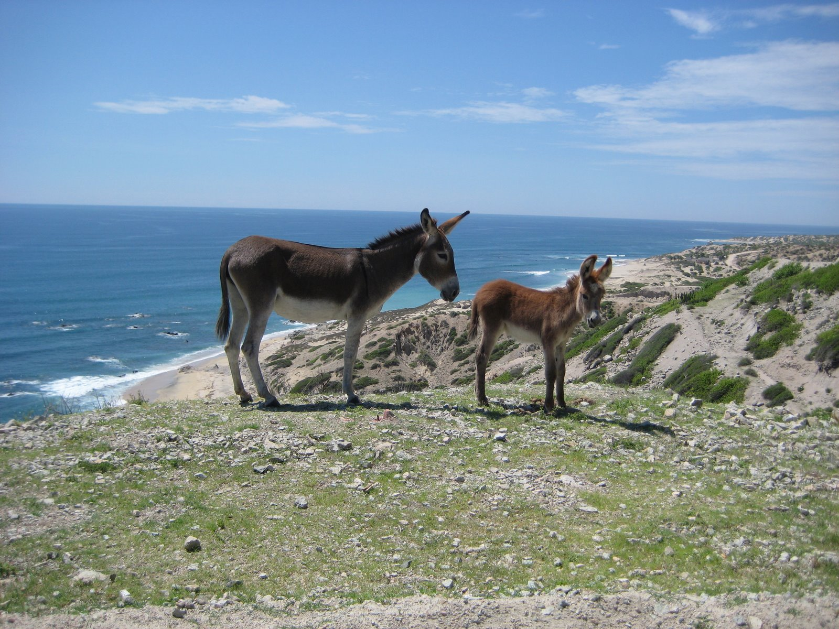
撒迦利亞書 9:9 (主前 500 左右)
錫安的民哪, 應當大大喜樂 , 耶路撒冷的民哪, 應當歡呼, 看哪,你的王來到你這裡, 他是公義的, 並且施行拯救, 謙謙和和的騎著驢 , 就是騎著驢的駒子 。

Slide 21
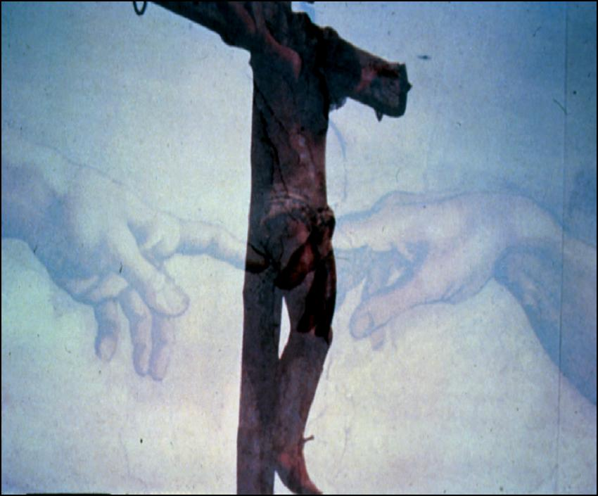
非以武力征服
既然藉著祂在十字架上
流的血，成就了和平。
( 歌羅西 1:20)
乃是以愛征服：
捨己, 犧牲的愛
謙卑, 耐心的服事

Slide 22
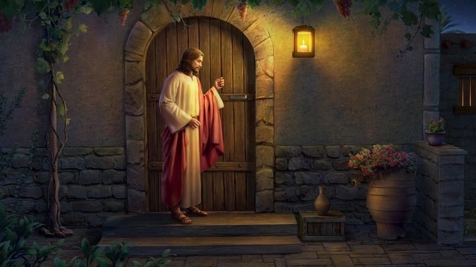
一、歡迎祂作王
迎接榮耀的王
馬太福音 廿一章一至十一節
祂是溫柔的王, 不強迫人接祂為王
2. 歡迎祂住你心中 .
所以你要發熱心,也要悔改
看哪，我在門外叩門 ，
若有聽見我聲音就開門的
我要進到他那裡去. 我與他,
他與我一同坐席. (啟3:20)

Slide 23
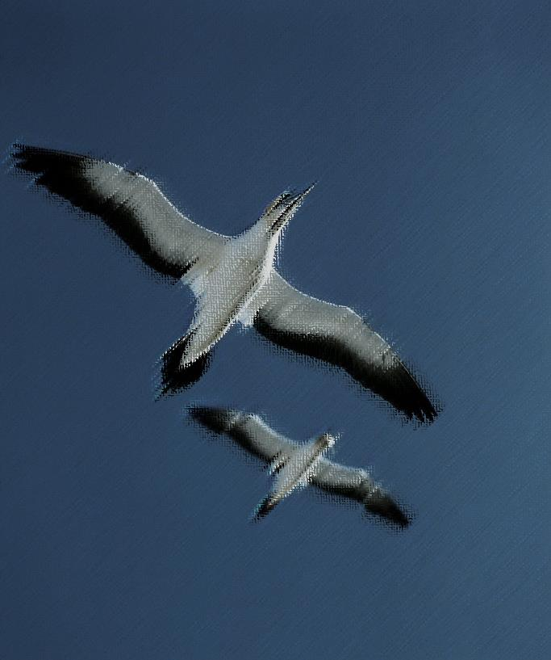


一、歡迎祂作王
3. 自己從寶座下來

Slide 24
一、歡迎祂作王
4. 遵行祂愛的旨意
凡 稱 呼 我 主 阿 , 主 阿 的 人 不 能 都 進 天 國 ; 惟 獨 遵 行 我 天 父 旨 意 的 人 才 能 進 去 。 (太 7:21)
叫你們察驗和為神的善良純全可喜悅的旨意。(羅12:2)
父啊，倘若可行，求祢叫這杯離開我，然而不要照我的意思，只要照祢的意思。 (太 26:39)

Slide 25
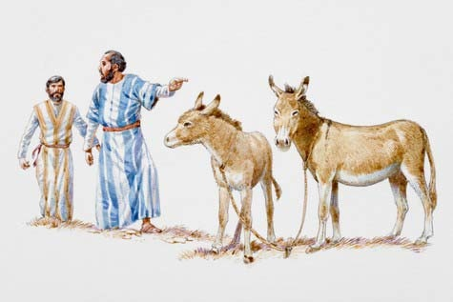
二、主要用你
耶 穌 和 門 徒 將 近 耶 路 撒 冷 ,到 了 伯 法 其 ,在 橄 欖 山 那 裡 。耶 穌 就 打 發 兩 個 門 徒 , 對 他 們 說 : 你 們 往 對 面 村 子 裡 去 , 必 看 見 一 匹 驢 拴 在 那 裡 , 還 有 驢 駒 同 在 一 處 ; 你 們 解 開 , 牽 到 我 這 裡 來。若 有 人 對 你 們 說 甚 麼 , 你 們 就 說 : 主 要 用 他 。 那 人 必 立 時 讓 你 們 牽 來 。 (太21:1-3)

Slide 26
二、主要用你
(門徒)順服主的引領
門徒就照耶穌所吩咐的去行(V6)
耶穌叫門徒做的事合理嗎？
不合理, 不可思議！
夫子, 我們整夜勞力, 沒有
打著甚麼, 但依從你的話,
我就下網。 (路 5:5)

Slide 27
二、主要用你
1.(門徒)順服耶穌的話
2.(驢的主人)拿出來給主用
你願意把屬於你的人事物
拿出來 , 給主使用嗎？
房子、車子、妻子、丈夫、
孩子、家庭、時間、才幹、
金錢、假期、事業，娛樂

Slide 28
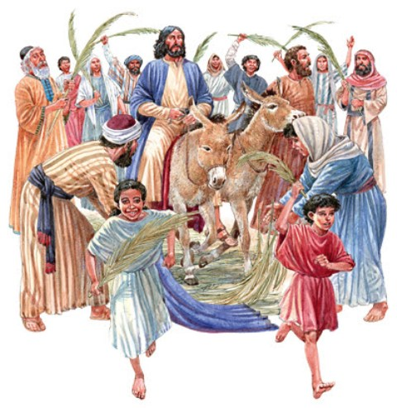
門徒 ─ 順服耶穌的話去做
驢的主人 ─ 捨己, 因“主要用它”
1.(門徒)順服耶穌的話
2.(驢的主人)捨己, 因主要用它”
3.(驢駒子)願意給主用
二、主要用你
驢駒子從來沒有人騎過
(可11:2,路19:30)
很害怕！沒經驗, 沒把握
人若有願做的心,必蒙悅納。
(林後 8:12a)
像是給主作的, 不是給人做的。
(歌羅西3:23)

Slide 29

迎接你的王
一、歡迎你的王
1. 先求神和神的國
2. 歡迎祂住你心中
3. 自己從寶座下來
4. 遵行祂愛的旨意
二、主要用你
1. 順服主的引領
2. 拿出來給主用
3. 願意給主用

